Slide 1
Al Balqa(As-Salt)
Maria Kandah, Sara Dababneh,Sofia Galev,Maya Makhool 7D

Slide 2
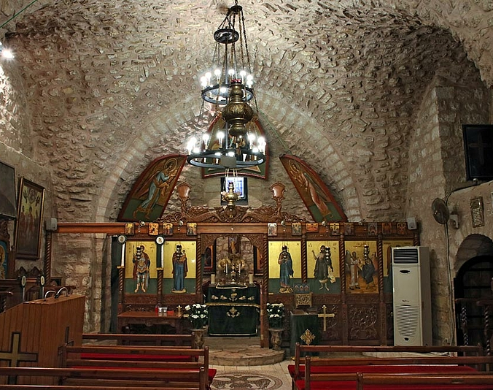
Al Khader Eglise
L’église orthodoxe St. George, construite en 1682, est l’un des plus anciens et des plus saints sanctuaires de la région.

